Slide 1
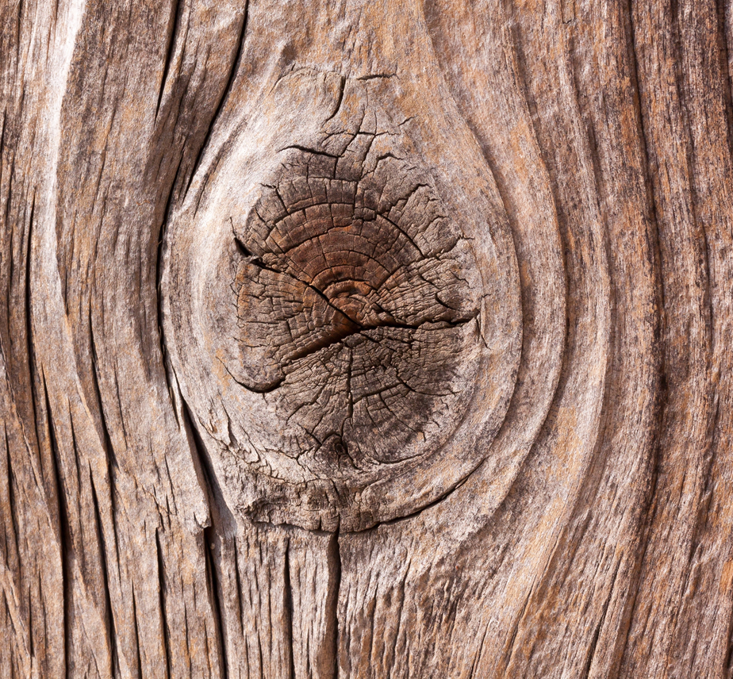
Ny periode for Tredriveren i Møre og Romsdal 2022-2025
Christina Qvam Heggertveit
Fylkesskogmester og tredriver

Slide 2
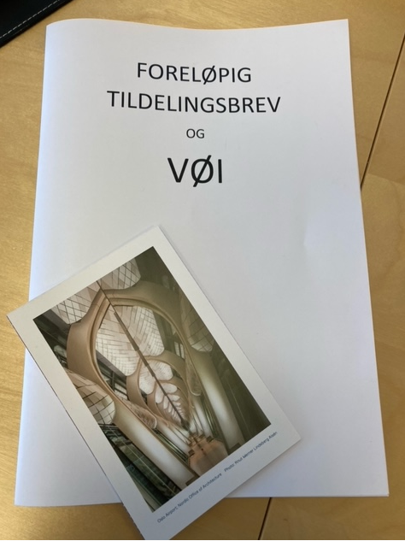
Oppdraget – Tildelingsbrev og VØI
5.1.6.14
Bidra til økt bruk av skogråstoff til bioenergi og økt bruk av tre, blant annet gjennom det regionale partnerskapet.
5.1.6.22
Det er et mål å øke verdiskapningen i landbruket gjennom en effektiv og lønnsom utnyttelse av gårdens ressurser. ….
5.2.4.5
Synliggjøre skogbrukets miljøhensyn og hvordan skog og trevirke kan bidra positivt i klimasammenheng og til det grønne skiftet gjennom å erstatte fossile utslipp samt styrking av skogens karbonopptak.

Slide 3
Fokusområder
Kompetanseheving om klimavennlege og sirkulære byggeprosjekt.
Løfte fram trebaserte næringar i fylket og lage møteplassar for ledd i verdikjeda for betre utnytting av ressursane.
Forbildeprosjekt i fylket som nyttar tre som byggemateriell.
Regional, trebasert industri.
Meir bruk av norsk råstoff i trebasert industri.
Kompetanseheving om sertifisering, berekraft og betre rekruttering til trebaserte næringar.
Oppnå nye bruksområde og marknader for tre.

Slide 4
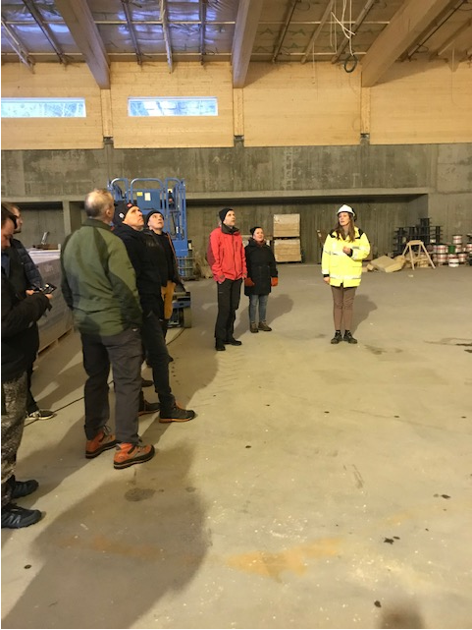
Nettverk for bærekraftige bygg i Møre og Romsdal
Fagsamlinger med befaringer, presentasjoner, eksempler og diskusjoner.
Besøke eksempelbygg
Strategisk/politisk forankring
Hva er bærekraftige bygg?
Klima- og miljøplanar
Leverandørutvikling
Hvordan planlegge prosessene for bygg med høye miljøambisjoner?
Tre som klimavennlig byggemateriale - nye bruksområder for tre
Planlegging for holdbarhet og vedlikehold
Gjennomføringsmodeller og entrepriseformer
Kommunene kan søke Tredriveren om støtte til innkjøp av konsulenttimer ved planlegging og utforming av offentlege bygg med høye miljøambisjoner og utstrakt bruk av tre.
Tredriveren hjelper med å finne konsulenter og annen fagkompetanse som er relevant for prosjektet.

Slide 5
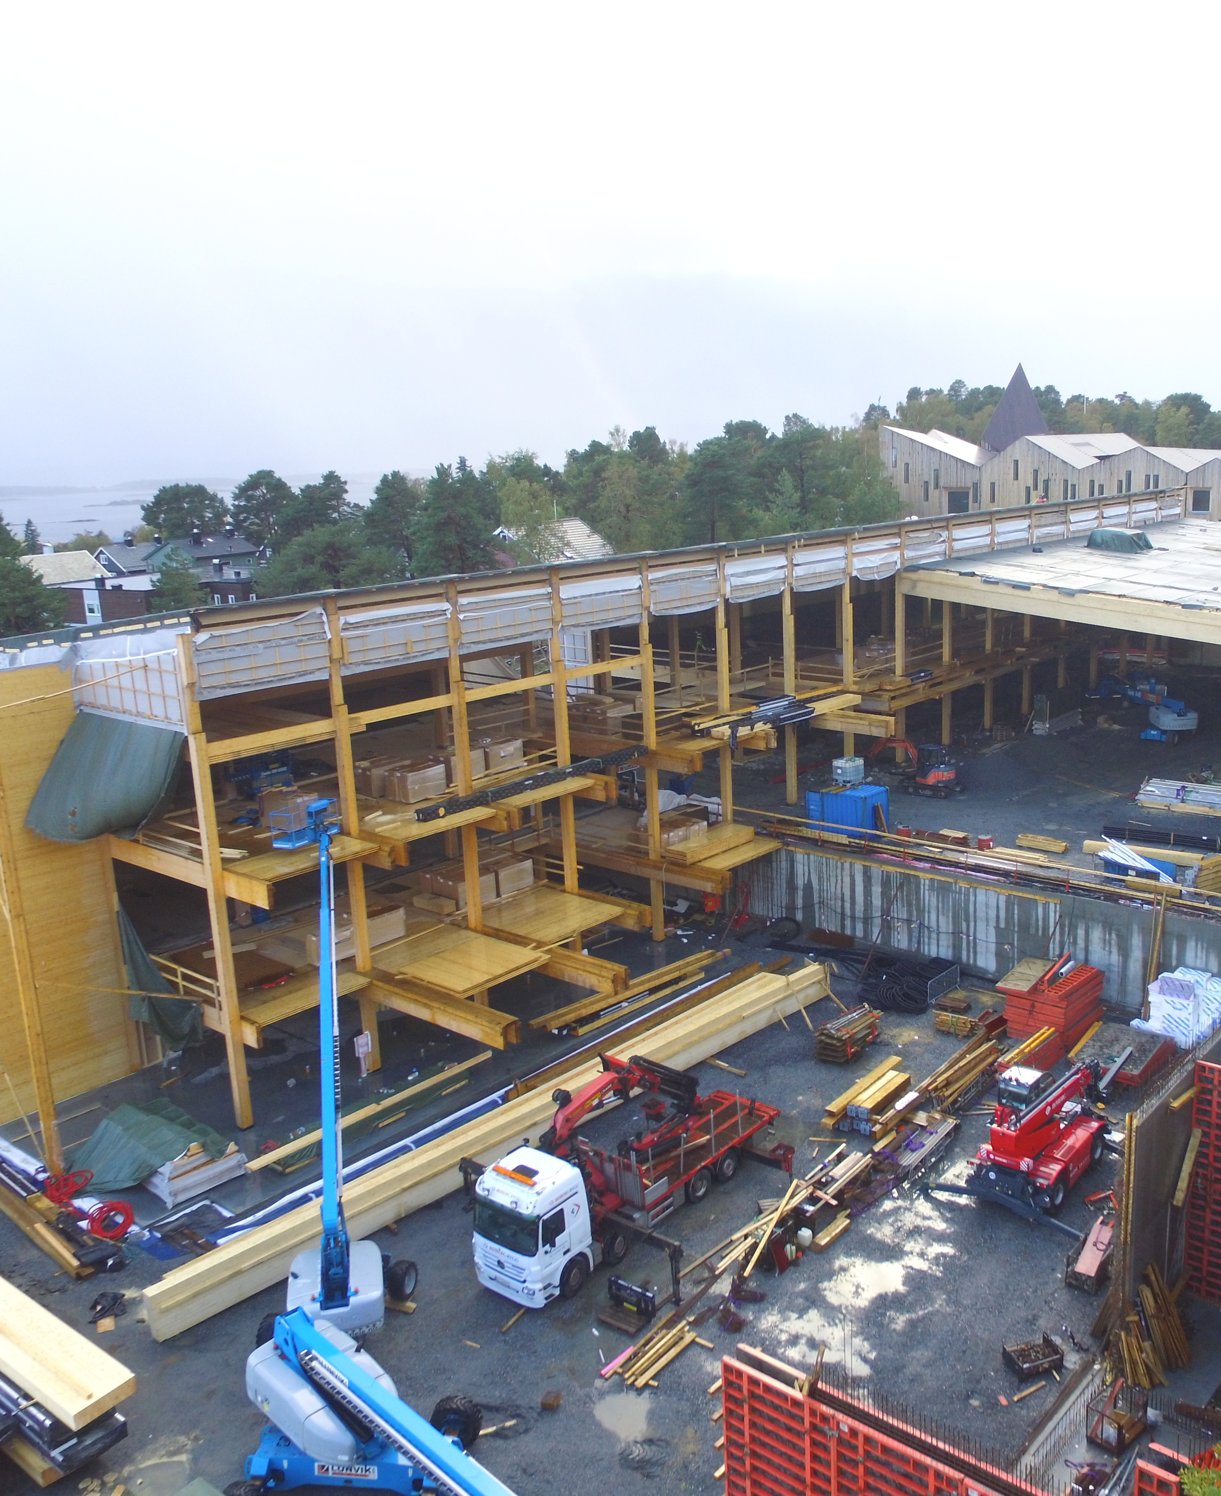
Idrettens hus - ferdig til skolestart 2020
Ca 3.000 m³ med trevirke.
Totalt areal 8 400 m^{2.}
112 lastebillass med elementer produsert av lokale snekkere.
Elementer fra Nordisk massivtre, Kongsvinger
Limtre fra Mosvik, Fosen.
Ekstra lange elementer kommer fra Splitkon, 8.700 kg.
Oppført på 4,5 mnd.
Investeringsramme på kr 182 mill., spillemiddelfinansiering på kr 26,9 mill.
6.000 m³ sagtømmer med 50 % skurutbytte.
10 000 m³ tømmer.
Green Advisers AS

Slide 6
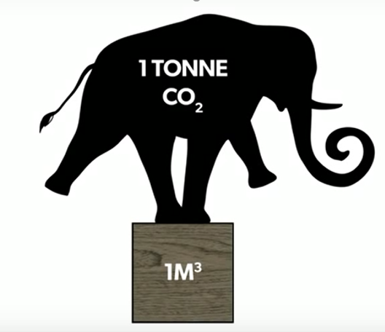
Hvor mye karbon er det bundet i Idrettens hus?
3 000 m³ medgått trevirke.
En kubikkmeter trelast binder 700-1 000 kg CO₂, avhengig av treslag.
3 000 tonn CO₂.
Halvparten av treverk ER karbon (C).
Gjennomsnitt for en norsk person er ca 14 CO₂ -ekv tonn/år.

Slide 7
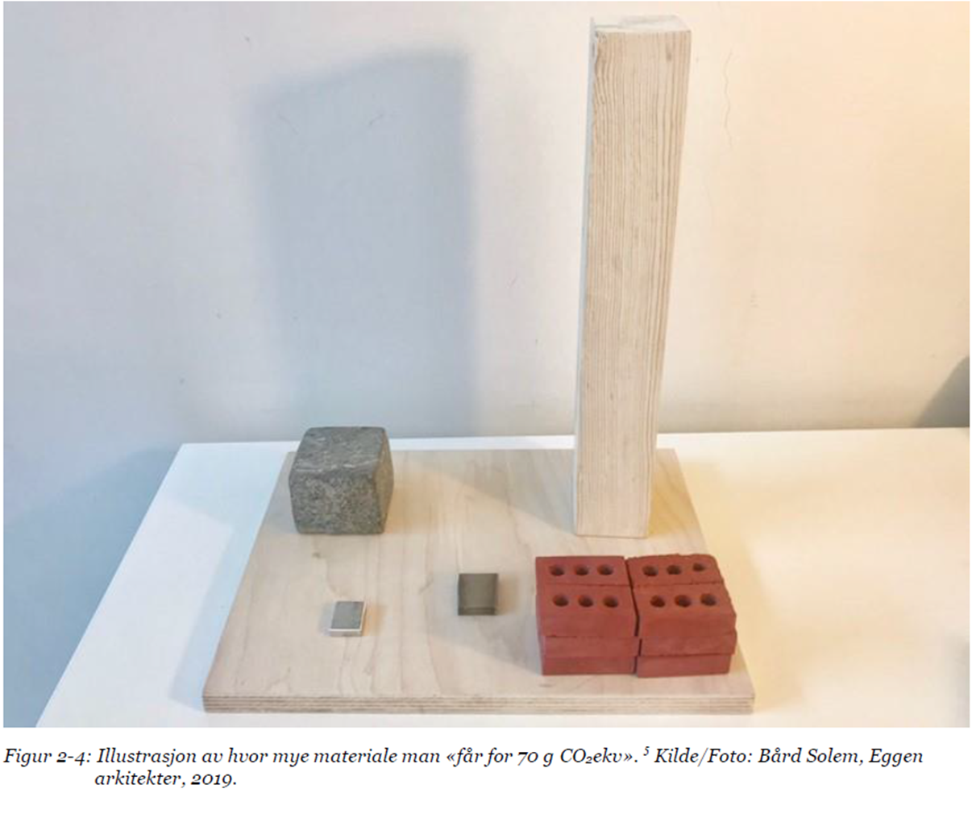
1. Massivtre Splitkon 1000 cm3. | 70 kg ${CO}_{2}$ekv/m³.
2. Limtre Moelven prosjektlimtre 935 cm3. | 72 kg ${CO}_{2}$ekv/m³.
3. Betong armert B30 M60 Lavkarbon B ikke resirk. armering 160 cm3. | 440 kg ${CO}_{2}$ekv/m³.
4. Stål (13-20 % resirkulert) 3,5 cm3. | 2,62 kg ${CO}_{2}$ekv/kg.
5. Aluminium (ny alu.) 2,0 cm3. | 13,0 kg ${CO}_{2}$ekv/kg. Varierer fra 4-20 kg ${CO}_{2}$ekv/kg globalt.
6. Tegl (hulltegl) 200,0 cm3. | 220 kg ${CO}_{2}$ekv/tonn.
1
3
2
5
4
6
Kilde: NIBIO-rapport: https://www.regjeringen.no/no/dokumenter/ny-rapport-om-barrierer-og-muligheter-for-bruk-av-lavutslippsmaterialer-i-bygg/id2690492/

